Slide 1


A fejlődés korszaka
2010 - 2030
Küldöttközgyűlés 2025
1

Slide 2



PÉNZÜGYEK
Σ632Mrd Ft
Mrd Ft
A TAO és állami támogatások felhasználói:
Amatőr klubok és utánpótláscsapatok 95%
956
MLSZ
PROFI klubok
FIFA, UEFA
60%
22,6Mrd Ft
A TAO-támogatások
felhasználási területei:
Utánpótlás,
amatőr
labdarúgás működtetése
Tárgyi eszköz, képzés, COVID, infrastruktúra,
Telki
Forward
HatTrick
Személyi kifizetések
(nem labdarúgók)
2

Slide 3



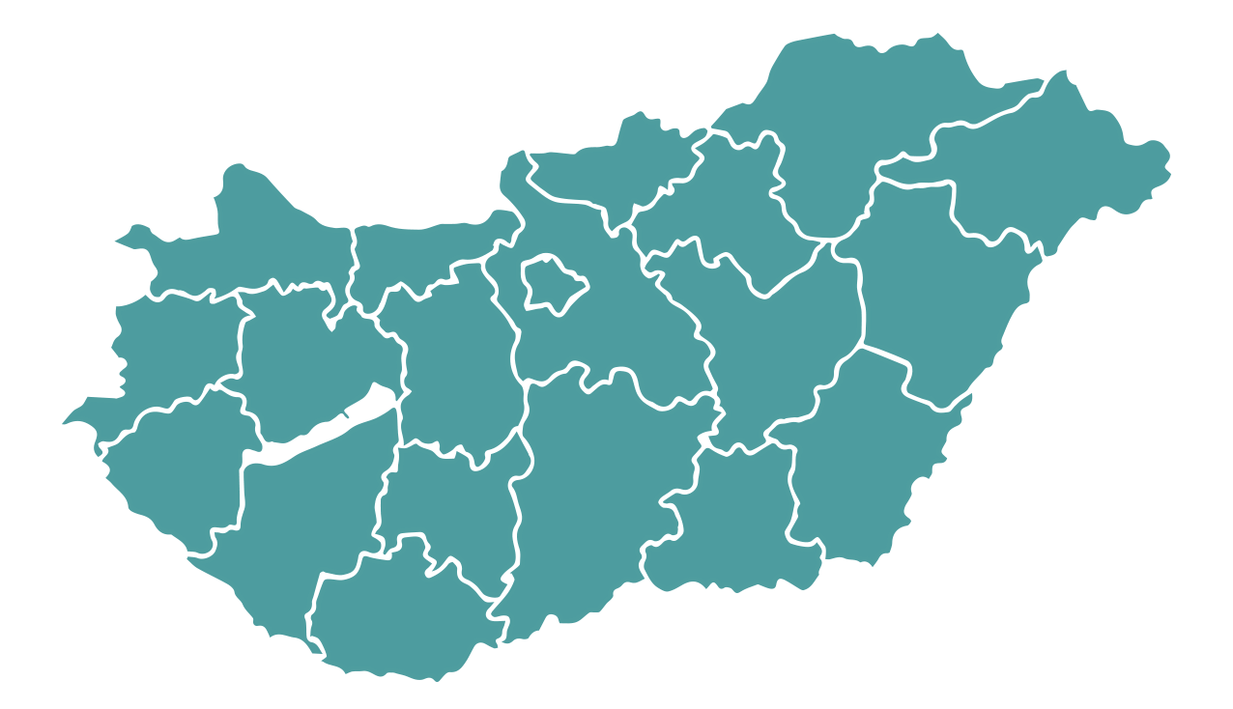



INFRASTRUKTÚRA
Telki Edzőközpont
28
Jelentős fejlesztések 2010 óta
ÚJ STADION
11 Mrd TAO+2Mrd Ft fejlesztési támogatás
pályaépítések: 1.590 db
pálya felújítások: 3.800 db
Nemzeti Stadionfejlesztési Program
Klubok sportfejlesztési
programja (TAO)
Telki Edzőközpont felújítása
Sporttelep-felújítási program
Megyei jogú városok óvodai pályaépítési program
Kedvezményes pályák építése
7 db új futsalcsarnok készül
2013 Uszoda, wellness
2013 Lelátóbővítés
2014 21 új szállodai szoba
2016 400 m2-es fitneszterem
2020 Teljes belső felújítás
2021 3 új pálya: 2 füves, 1 kapus edzőpálya
2022 Öntöző tó
2022 Edzőpark, futópálya
2023 Napelemes kiserőmű, modern fűtés/hűtés
2024 Aranyminősítés, Zöld szálloda
2025 Edzőképzés, új épületszárny
2025 Napelempark (450 KW), előkészítés alatt
29 helyszínen 35 pálya
és 24 öltözőépület
3

Slide 4








JÁTÉKOSOK SZÁMA
Versenyengedéllyel rendelkező játékosok száma:
Az intézményi programban összesen:
172.063 fő
FÉRFIAK
27.731
136.002
2010
2024
308.065
125.168
159.241
Versenyengedélyesek
+ regisztráltak
2010
2024
NŐK
97.277
38.725
FIÚ
LÁNY
3.025
12.822
Fair Play Cup
2010
2024
2012: 5.365 játékos
2025: 10.173 játékos
(7.341 fiú és 2.832 leány)
3.693
PROFIK
<1.500 fő
675
Intézmények
száma
Szociális programok
Futsal-versenyengedélyek száma
(óvoda, iskola)
2012
2025
FETE
KALAP
Erzsébet Táborok
Magyar Speciális Olimpiai Szövetség
2.043
óvoda
55.794
óvodás
1.207
31.853
+2.639%
2009/2010
2023/2024
4

Slide 5
SZAKMAI BESZÁMOLÓ
Országosan és regionálisan is egymásra épülő utánpótlásrendszer
Stratégiai újítások
Célok és eszközök
egységes edzőképzési anyagok
gyakorlati videótár
kézikönyv a kluboknak
nemzetközi scouting program
7-14 éves korban technikai alapok, játékkészség fejlesztése
15-19 éves korosztályokban hatékonyabb együttműködés az akadémiákat felügyelő minisztériummal
10
1 az 1 elleni játék az edzéseken
Kiemelt
akadémia
labdaérintésének számának növelése
mérések, elemzések:
U15-19-es korosztály
28
Tehetség
Központ
a 15-19 éves játékosok fizikai állapotának javítása
A klubok rangsora az MLSZ produktivitási rendszerében 2015 óta
kiemelt tehetségek egyéni képzése heti rendszerességgel Telkiben - Top Talent-program
90
1. Puskás Akadémia 97.733 pont
2. ETO FC 88.729
3. Budapest Honvéd FC 78.519
4. MTK 71.735
5. Illés Sport Alapítvány 55.743
Körzetközpont
megfelelő ösztönzés bevezetése: produktivitási rendszer
1.400
A játékosok rangsora az MLSZ produktivitási rendszerében:
több fiatal játékos a felnőttfutballban, az NB II-ben
és az NB I-ben
Grassroots,
Amatőr sportszervezet
1. Szoboszlai Dominik 25.544 pont
2. Bolla Bendegúz 20.572
3. Sallai Roland 18.910
4. Schäfer András 15.299
5. Kerkez Milos 13.575
3.734 írásos beszámoló, edzéslátogatás
Több mint 500 élő kapcsolat
a klubok és intézmények között
Talent X informatikai és vállalatirányítási rendszer bevezetése
5

Slide 6

SZAKEMBERKÉPZÉS
Grassroots
103
Grassroots-C
licenc
6.685
2010 óta
2.870
Grassroots szervező
PRO-szakember
1.438
Amatőr sportszervező
Ebből 6 nő
Tudásbehozatal fontossága
Műhelymunka
Nemzetközi trendek követése
Modern klubmodell
Fejlődést, felfelé áramlást segítő klubhálózat kialakítása
Felnőttképzés
Edzőképzés
5
Szakirány
13
Tanfolyamtípus
14
Tanfolyamtípus
684
Kurzus
406
Kurzus
14.852
Végzett hallgató
5.765
Végzett hallgató
Elemzés-megfigyelés szakirány
Edzők
109 szakember szerzett UEFA Elite Youth-A diplomát
36 hallgató szerzett sportigazgatói,
54 pedig akadémiaigazgatói végzettséget
968
A - licenc
47
Scout up.
16
Scout pro
4.353
B - licenc
21
Adatelemző
58
Futsal-B képzés
68
Videóelemző
6

Slide 7





KOROSZTÁLYOS VÁLOGATOTTAK
Női U17
Férfi U17
Női U19
Férfi U19
2023–2024 - elitkör
2022–2023 - Európa-bajnokság (3. hely a csoportban, rendezőként)
2021–2022 - elitkör
2019–2020 - elitkör – covid miatt törölve
2018–2019 - Európa-bajnokság, negyeddöntő (U17-es vb-kvalifikáció, ott csoportkör)
2017–2018 - elitkör
2016–2017 - Európa-bajnokság, negyeddöntő
2015–2016 - selejtező
2014–2015 - elitkör
2013–2014 - selejtező
2012–2013 - elitkör
2011–2012 - elitkör
2010–2011 - elitkör
2023–2024 - selejtező
2022–2023 - elitkör
2021–2022 - elitkör
2018–2019 - elitkör
2017–2018 - elitkör
2016–2017 - elitkör
2015–2016 - selejtező
2014–2015 - selejtező
2013–2014 - Európa-bajnokság
(3. hely a csoportban, rendezőként, U20-as vb-kvalifikáció, ott nyolcaddöntő)
2012–2013 - selejtező
2011–2012 - elitkör
2010–2011 - elitkör
2023–2024 - A liga
2022–2023 - A liga
2021–2022 - A liga
2019–2020 - elitkör
2018–2019 - elitkör
2017–2018 - elitkör
2016–2017 - elitkör
2015–2016 - elitkör
2014–2015 - elitkör
2013–2014 - elitkör
2012–2013 - selejtező
2011–2012 - selejtező
2010–2011 - selejtező
2023–2024 - A liga ( = elitkör)
2022–2023 - A liga
2021–2022 - A liga
2019–2020 - elitkör
2018–2019 - elitkör
2017–2018 - elitkör
2016–2017 - elitkör
2015–2016 - elitkör
2014–2015 - selejtező
2013–2014 - selejtező
2012–2013 - 2. selejtezőkör
2011–2012 - selejtező
2010–2011 - selejtező
Eb-kvalifikáció
vb-kvalifikáció
továbbjutás
2023, 2025 – legjobb 32
7

Slide 8






FUTSAL
Csapatok száma
2017
VÁLOGATOTTAK
3.548
UEFA FUTSAL edzőképzés
2010
férfi válogatott
Eb-döntő
326
2018
2010
2025
Futsal Final 4
2016
férfi válogatott
Eb-döntő
szereplés,
Győri ETO
Mérkőzések száma
Visegrádi Négyek-
Torna győzelem
18.540
Utánpótlás-bajnokságok 2010 óta
U17-es és U19-es mellett
U21-es válogatott
Visegrádi Négyek
Torna győzelem
1.292
2010
2025
U9, U11
U13 és U15
bajnokságok, téli tornák beindítása
2022
női válogatott
Eb-döntő (4 csapat)
Versenyengedélyek száma
Férfi NB I
női válogatott
Eb-döntő (4 csapat)
2023
34.266
•⁠ a ⁠magyar fiatalok játékperceinek növelése
•⁠ ⁠a nagypályás szakágtól elszakadó játékosok futsal felé irányítása
•⁠ ⁠rendszeres sikeres nemzetközi kupaszereplés
• Futsalmagazin – minden héten
1.817
Európa-bajnoki
szereplés
2010
2025
8

Slide 9
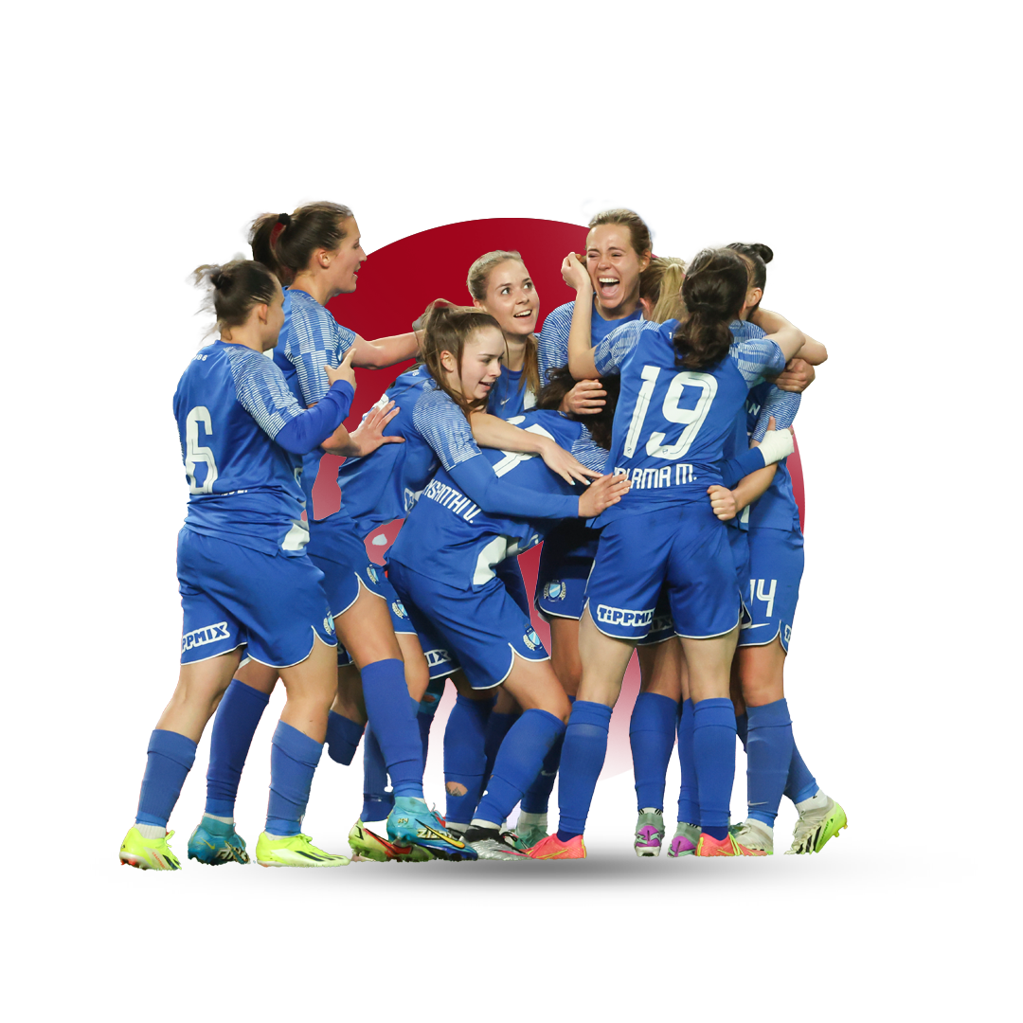




NŐI LABDARÚGÁS
Simple Női Liga
Kiss László,
Vágó Attila
Markó Edina,
Margret Kratz
(német tapasztalat)
Szarvas Alexandra
(új tudás és lendület)
2020
2022
12
Női akadémiai rendszer bevezetése
8
csapat
csapat
UEFA-ranglista: 26.
FIFA-ranglista 45.
Csapatok száma
50
288
Nemzetek Ligája B liga
2010
2024
15
Válogatott játékos külföldön
7 FTC és 7 MTK aranyérem
6 FTC Kupagyőzelem
Játékosok száma
28.725
Tottenham Hotspur,
VFL Wolfsburg, Internazionale,
Leverkusen stb.
3.025
Maximum 4 külföldi/csapat
2010
2024
U15, U17
U14
U10
U12
Női utánpótlás- bajnokságok bővülése
9
2010 előtt
2018
2023
2023

Slide 10






FÉRFI A-VÁLOGATOTT
7
Világranglista-helyezések
Júniusban lesz hét éve, hogy Marco Rossi irányítja a magyar válogatottat, aki 74 mérkőzésével az örökrangsor második helyén áll
42.
26.
53.
30.
2010
2016
2017
2024
14
Nemzetek
Ligája-szereplés
Mérkőzéses veretlenségi sorozat (2022–2024)
Sorozatban három Európa-bajnokságra kvalifikálta magát a magyar válogatott.
A
4–0
B
válogatott mérkőzés (1902–2025)
londoni 6:3 után 69 évvel nyertünk újra idegenben az angolok ellen
C
471 győzelem, 218 döntetlen, 311 vereség
2018-
2019
2020-
2021
2022-
2023
2024-
2025
2026-
2027
10

Slide 11













KLUBCSAPATOK
Az NB I az UEFA rangsorában
X
X
MOL MAGYAR KUPA-DÖNTŐ
2019 óta a Puskás Arénában
32.
24.
8
Különböző csapat nyerte meg a kupát
15 év alatt
2010
2024
Magyar játékosok száma
az NB I-ben meccsenként és csapatonként
Kecskemét, ZTE és Paks először lett kupagyőztes
7,8
6,5
10
7
Szezon óta mindig van magyar klubcsapat
a főtáblán
Szezon óta
12 csapatos
az első osztály
32
16
2010
2024
11
szezon óta egycsoportos
a másodosztály
U21-es játékosok száma
az NB I-es csapatokban <1
28
5
7
Különböző együttes nyert bajnoki címet 15 év alatt
3
Csapat szerepelt az NB I-ben az elmúlt
15 évben
3
magyar játékos ajánlás majd szabály
0,59
0,99
1
1
2015 óta
2010
2024
11

Slide 12



JÁTÉKVEZETÉS
2013
hivatásos játékvezetés bevezetése az NB I-ben
Döntési pontosság
2016
az UEFA minden elitkategóriájában volt magyar játékvezető
98,6%
90,2%
2013-2014
2024-2025
a VAR-rendszer
bevezetése
2021
14
a legkevesebb hiba
az NB I-ben egy szezonban
(2023-2024)
198 mérkőzésen
2023
Vad Anita három mérkőzésen kapott lehetőséget a női vb-n
magyar játékvezető
(vezető bíró, asszisztens,
videóbíró, futsal-játékvezető)
tagja jelenleg a FIFA-keretnek
35
2023
Kulcsár Katalin VAR-bíróként vett részt a párizsi olimpián
12
hivatásos játékvezető
2025
Kulcsár Katalin bíróként,
Vad Anita asszisztensként, Bognár Tamás videóbíróként tagja a 2025-ös női Eb keretének
félprofi státuszban lévő asszisztens
Aktív kommunikáció
14
12

Slide 13
















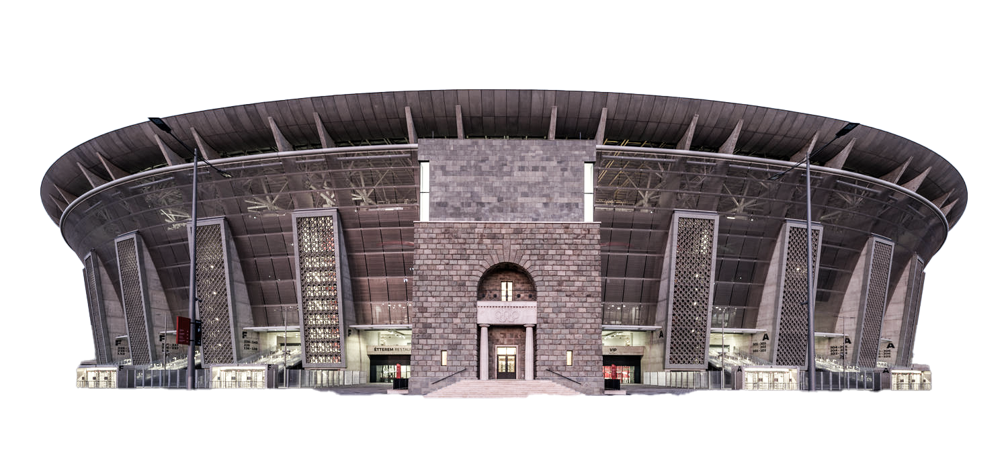
NEMZETKÖZI SZERVEZÉS
83
Hazai A-válogatott
mérkőzés
2012
2014
2016
2019
FIFA-kongresszus
U19 Európa-bajnokság – Budapest, Felcsút, Győr, Pápa
UEFA-kongresszus
Női BL-döntő, Budapest:
FC Barcelona–Lyon
65
Alkalommal semleges
helyszín biztosítása
2019
PUSKÁS
ARÉNA
átadása
COVID vagy háborús helyzet miatt
2020
2023
2021
2021
40
Korosztályos
nemzetközi torna
Női futsal
Európa-bajnokság (4-es döntő), Debrecen
A 2020-as
Európa-bajnokság budapesti mérkőzései
U21-es Európa-bajnokság Budapest, Felcsút, Székesfehérvár (Szlovéniával közösen)
UEFA Szuperkupa-döntő, Puskás Aréna:
Bayern München–Sevilla
2023
2023
2026
2027
U17-es Európa-bajnokság – Budapest, Debrecen
Európa-liga döntő, Puskás Aréna:
AS Roma-Sevilla
Bajnokok
Ligája-döntő, Puskás Aréna
női U19-es
Európa-bajnokság
2019- Puskás Aréna
13

Slide 14
SPORTDIPLOMÁCIA
2010
2025
10 UEFA tisztség
2 FIFA tisztség
4 UEFA panel tagság
20 hivatalos UEFA delegált
UEFA panel tagságok
4 UEFA tisztség
1 FIFA tisztség
Gaál Gyöngyi | Referee Development Panel Referee Convention Panel
Hegyi Péter | Referee Development Panel
Barczi Róbert | Jira Panel
20 UEFA által kiválasztott hivatalos delegált
UEFA tisztségek 2025-ben
Csányi Sándor | Vice-President Role: Treasurer, Finance Committee
Berzi Sándor | Control, Ethics and Disciplinary Body
Vági Márton | National Team Competitions Committee
Orosz Pál | Club Competitions Committee
Berkesi Judit | Women’s Football Committee
Roskó Zoltán | HatTrick Committee
Gudra Tamás | Club Licensing Committee
Szelíd Zsolt | Medical Committee
Vámos Tibor | Player’s Status, Transfer and Agents and Match Agents Committee
Dinnyés Márton | Media Committee
Székely Ferenc | Referee Observer
Gaál Gyöngyi | Referee Observer
Vágner László | Referee Observer
Farkas Ádám | Referee Observer
Szarka Zoltán | Referee Observer
Kovács Gábor | Referee Observer (futsal)
Esterházy Márton | Match Delegate
Huszár István | Match Delegate
Kispál Róbert | Match Delegate
Makray Balázs | Match Delegate
Szabó Vilmos | Match Delegate
Tömő Attila | Match Delegate
Vámos Tibor | Match Delegate
Kézdi Péter | Match Delegate
Ragadics Ferenc | Match Delegate (futsal)
Barczi Róbert | Technical Instructor
Berki Benjamin | Security Officer
Forgács István | Venue Director
Fűrész Ádám | Venue Coordinator
Dinnyés Márton | Venue Media Manager
FIFA tisztségek 2025-ben
Csányi Sándor | Vice-President, FIFA Council
Vági Márton | Finance Committee
14

Slide 15
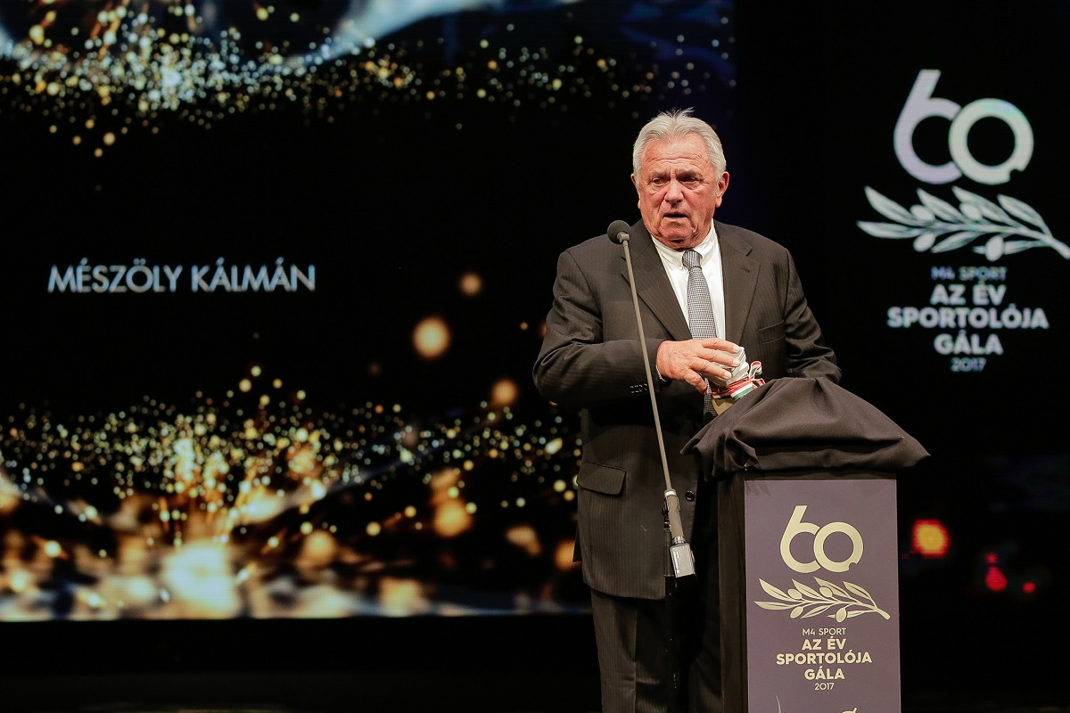
NÖVEKVŐ PRESZTÍZS
MLSZ TV
2.800 archív videó (1938-napjainkig)
Legendák szektora
Focisegély Alapítvány
Telt ház
(300 fő alkalmanként)
355 esetben segített,
120 millió forint
MLSZ Életmű-díj
Magyar Öregfiúk
Válogatott
Nyugdíjkiegészítő program
Szepesi György, Göröcs János, Mészöly Kálmán, Rákosi Gyula, Mezey György, Raduly József
54 esemény
141 főt érint,
170 millió forint támogatás/év
Príma Primissima-díj
Grosics Gyula, Buzánszky Jenő
Válogatottak klubja
Rászorulók,
Szervezetek támogatása
Príma-díj
Palotai Károly, Göröcs János, Egervári Sándor
26 klubnap
238 esetben,
464 millió forint
A magyar labdarúgás történetét és nagy egyéniségeit bemutató könyvek (15 db)
15

Slide 16
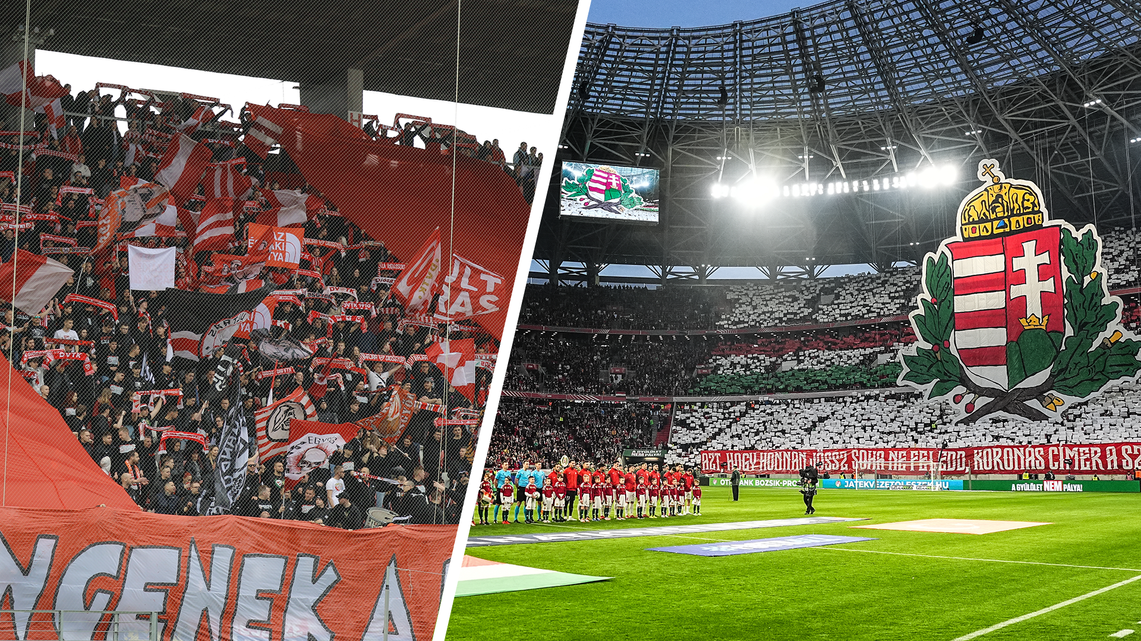
SZURKOLÓK
2015
óta telt házas
mérkőzések
2019
óta Szurkolói Falu,
családi programok
Nagycsaládosok szektora (NOE)
115.000 fő
NB I-es nézőszám
MLSZ Szurkolói Klub
/elővásárlás
2010/2011: 2.831
2024/2025: 4.348
16

Slide 17







A KÖVETKEZŐ 5 ÉV
Utánpótlás-, női
és futsalválogatottak
Támogatási forrás a labdarúgásban 2025-2030
Férfi A-válogatott
A-ligás szereplés kiharcolása/megtartása
300 Mrd Ft
A
B
C
D
95%
Amatőr és
utánpótlás
!?
!!
!?
Felhasználási területek
U17, U19, női U17, női U19
2/3
Változatlan lebonyolítás
Működési támogatás
Klubfutball
Simple Női Liga
Női futsal NB I
Férfi futsal NB I
OTP Bank Liga
Merkantil Bank Liga
MOL Magyar Kupa
Magyar játékosok számának növelése
Férfi NB I:
5-ből 1 U21-es
1/3
5 férfi csoportkör
1 női csoportkör
1 futsal csoportkör
Fejlesztés,
beruházás
Folyamatosan növekvő
Zöld program
17

Slide 18

74
Mérkőzés
MARCO
34
Győzelem
ROSSI
17
Döntetlen
2018-2030
18

Slide 19
Köszönjük
a figyelmet!

